Slide 1
템플릿

Slide 2
템플릿
개체를 특수한 시각적 개체로 바꾸기
과거에는 컨트롤의 기능과 시각적 모양이 컨트롤의 코드 내에서 연결
WPF에서 컨트롤의 기능은 여전히 코드에서 구현되지만 시각적인 부분은 코드에서 분리되어 XAML에 정의되는 템플릿

Slide 3
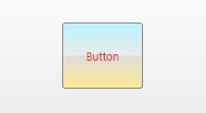
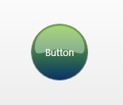
컨트롤과 템플릿 차이
스타일 | 템플릿
- 기존속성만 설정할 수 있다 Background, Foreground, Padding 등등. | - 컨트롤을 구성하는 기본요소들을 추가하거나 수정하거나 삭제할 수 있다.
스타일로 들어가서 버튼의 background를 설정한 상태 | 템플릿에 들어가서 버튼 모양자체를 바꾼 상태

Slide 4
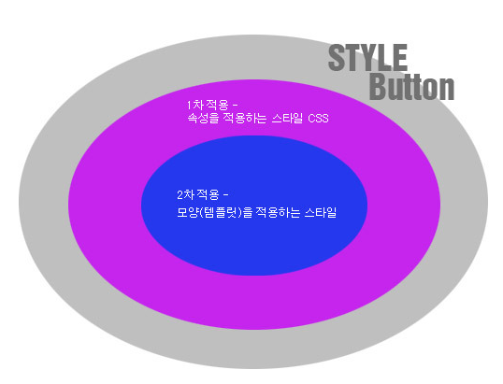
컨트롤과 템플릿 차이
버튼
스타일
템플릿

Slide 5
클래스 계층도
Object FrameworkTemplate(abstract) ControlTemplate DataTemplate HierarchicalDataTemplate ItemsPanelTemplate
다양한 타입의 템플릿 객체는 모두 추상클래스인 FrameworkTemplate을 상속

Slide 6
FrameworkTemplate의 프로퍼티
IsSealed 프로퍼티 : 템플릿이 변경될 수 있는지를 명시.
Resources 프로퍼티 : 템플릿 내에서만 접근 가능한 리소스를 정의할 수 있게 해줌.
VisualTree 프로퍼티 : 셋 중 가장 중요한 프로퍼티로, 이 프로퍼티는 컨트롤의 외형(또는 컨트롤 내의 컨텐트나 컨트롤 내의 열거된 항목)을 구성하는 엘리먼트의 레이아웃을 정의함.

Slide 7
FrameworkTemplate의 프로퍼티
위의 프로퍼티 외에 ControlTemplate 클래스는 TargetType(템플릿이 목적으로 하는 컨트롤의 타입을 명시) 과 Trigger(객체의 컬렉션) 라는 2개의 타입을 더 추가한다.

Slide 8
Control Template
WPF에서 지원되는 중요한 템플릿 타입 중
하나.
컨트롤의 외형 변화를 포함한 전체적인
외형을 정의
Control에서 정의된 Template프로퍼티를 설정하기 위해서는 ControlTemplate타입의 객체를 생성
단일 항목을 표시하는 컨트롤(ContentControl을 상속받는 컨트롤)
Button, CheckBox, RadioButton, ScrollViewer

Slide 9
Control Template
FrameworkTemplate이 정의한 프로퍼티 외에 2개의 타입을 추가
1. TargetType : 템플릿이 목적으로 하는 컨트롤의 타입
2. Triggers : Trigger 객체의 컬렉션
컨트롤 템플릿 예제1(ButtonWithTemplate.xaml)
템플릿은 여러 컨트롤에서 공유되는 것이 일반적이기 때문에 리소스로 정의
컨트롤 템플릿 예제2(ResourceTemplate.xaml)

Slide 10
Data Template
가장 흔한 형태의 템플릿
CotentControl과 ItemsControl를 상속받은 모든 컨트롤에서 볼 수 있음
컨텐트(Content)나 열거된 항목을 보여줄 방법을 명시함
DataType(Int32,Double,String,DataTime)

Slide 11
ItemsPanel Template
이 타입의 객체로는 ItemsControl에서 정의된 ItemsPanel 프로퍼티를 설정함.
항목의 컬렉션을 표시하는 컨트롤(ItemsControl을 상속받는 컨트롤)
ListBox, ComboBox, TreeView

Slide 12
ContentPresenter 엘리먼트는 ContentControl을 상속받은 모든 컨트롤의 컨텐트를 보여주는 역할을 한다.
ContentPresenter는 객체를 UIElement를 상속받은 것과 그렇지 않은 것 두 가지 타입으로 분류한다.
p.895
WPF컨트롤 중에 중요하다고 할 수 있는 ContentControl을 상속받은 컨트롤은 ContentTemplate 프로퍼티를
사용해 레이아웃 정의가 가능하다는 것

